Slide 1
BẢO VỆ ĐỒ ÁN
Thiết kế Website cửa hàng
trực tuyến OGANISHOP
Lớp PHP1221E - Nhóm 01:
Lê Văn Hiếu
Nguyễn Thị Quỳnh
Giáo viên hướng dẫn: Thầy Nguyễn Hữu Cầm

Slide 2
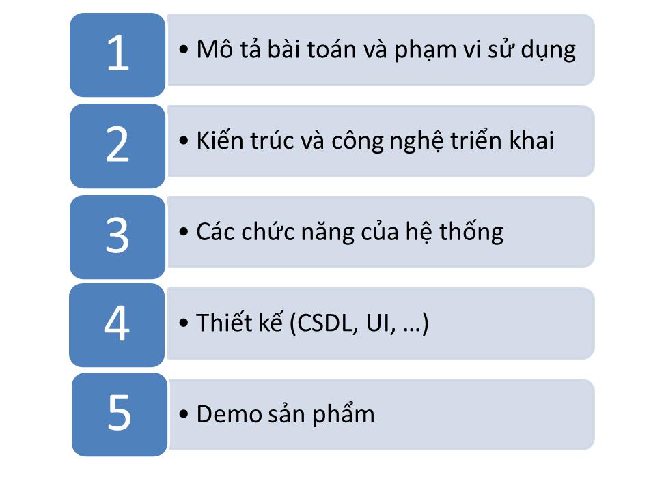
Nội dung
Notes:
h

Slide 3
1. Mô tả bài toán và phạm vi sử dụng
Tình hình hiện nay:
- Dịch Covid-19 => Lối sống online.
- Nhiều bạn trẻ không thích ra ngoài mua sắm thực phẩm.
- Nhiều gia đình không có thời gian đi mua sắm.
- Các cửa hàng thực phẩm hầu như là đồ ăn sẵn.
=> Bài toán đặt ra: Cần một giải pháp để có thể cung cấp được các thực phẩm tươi, gia vị cần thiết cho nhà bếp.
=> Nhóm em đã đưa ra giải pháp là xây dựng website cửa hàng thực phẩm trực tuyến.

Slide 4
1. Mô tả bài toán và phạm vi sử dụng
Phạm vi sử dụng:
- Khách hàng: Nội trợ, các bạn trẻ, người không có thời gian,…
- Chủ cửa hàng: Buôn bán các mặt hàng thực phẩm tươi, gia vị, hoa quả,…

Slide 5
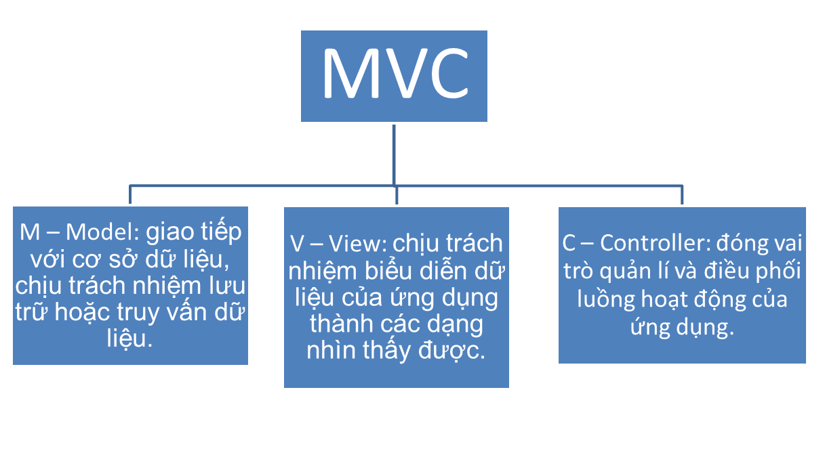
2. Kiến trúc và công nghệ triển khai
Kiến trúc: Hệ thống sử dụng mô hình MVC.

Slide 6
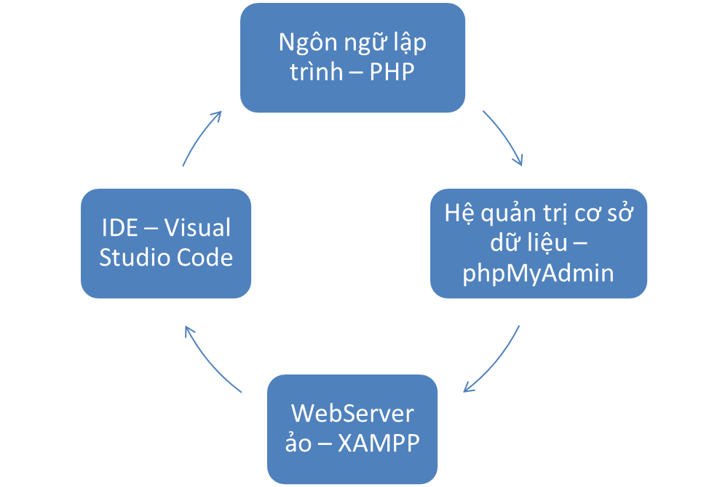
2. Kiến trúc và công nghệ triển khai
Công nghệ triển khai

Slide 7
3. Các chức năng của hệ thống
Khách hàng:
- Xem hàng theo danh mục sản phẩm
- Xem thông tin chi tiết sản phẩm.
- Cập nhật giỏ hàng.
- Thanh toán hóa đơn.
- Gửi tin nhắn phản hồi.
- Tìm sản phẩm.
Người quản trị:
- Quản lí danh mục sản phẩm.
- Quản lí thông tin sản phẩm.
- Quản lí thông tin đơn hàng.

Slide 8
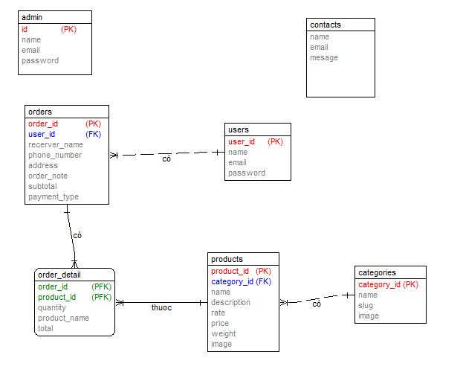
4. Thiết kế
Cơ sở dữ liệu
Mô hình quan hệ thực thể

Slide 9
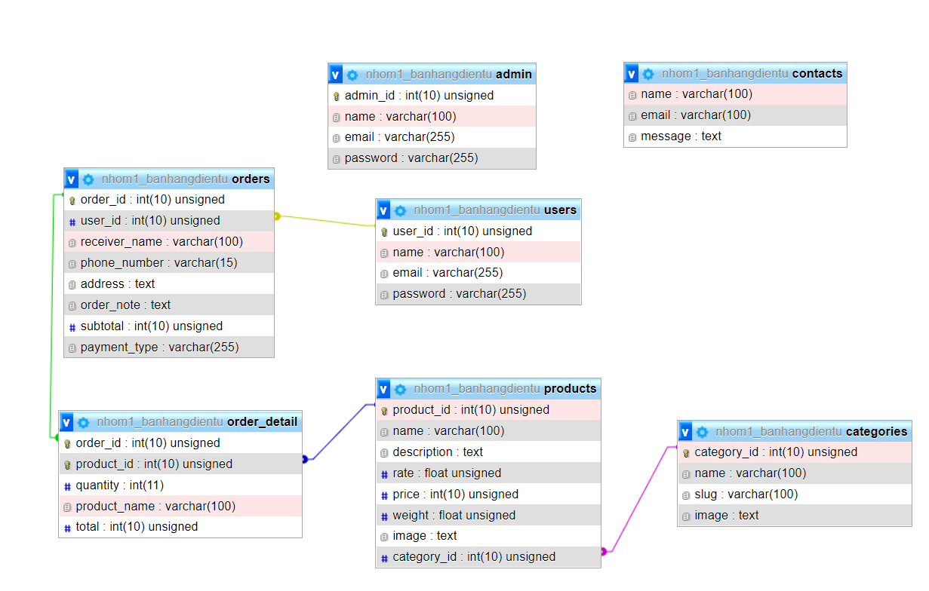
4. Thiết kế
Cơ sở dữ liệu
Mối quan hệ giữa các bảng

Slide 10
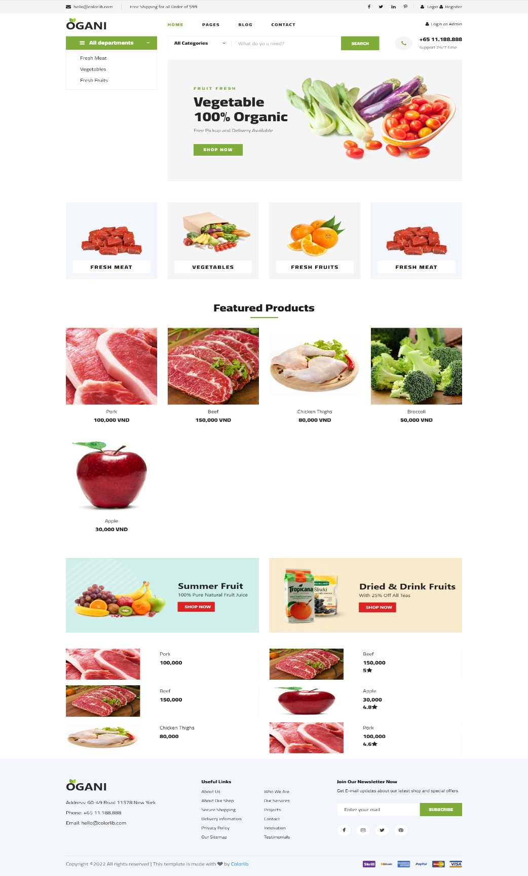
4. Thiết kế
Giao diện người dùng

Slide 11
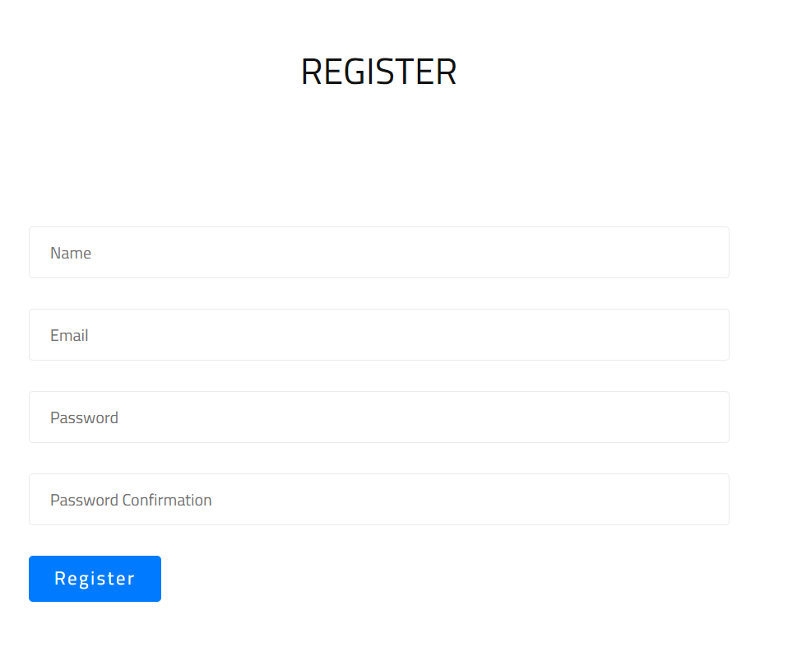
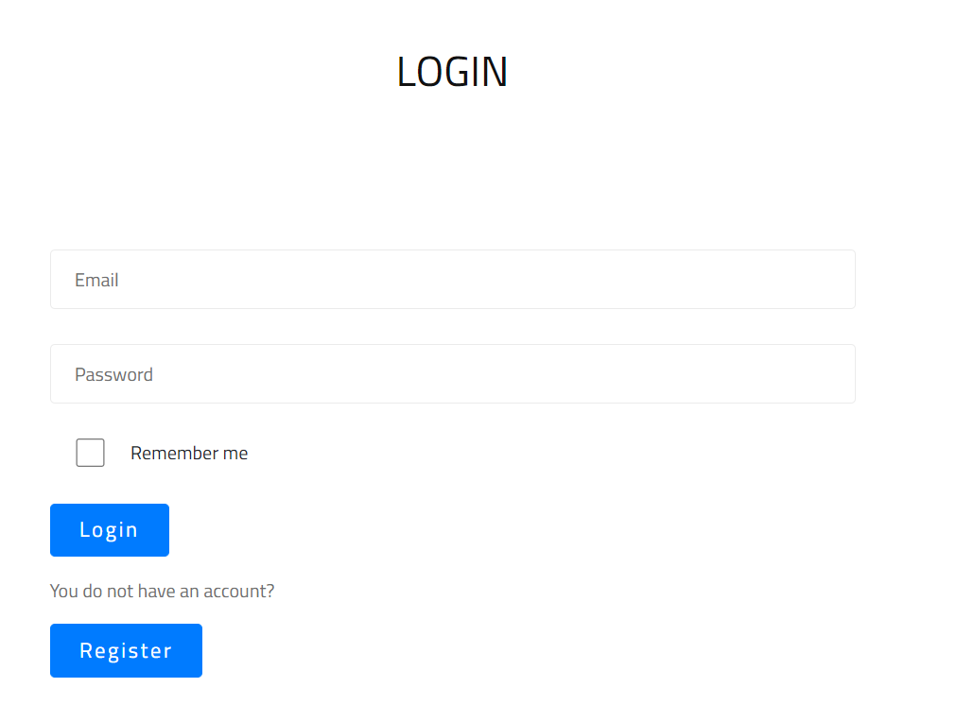
Chức năng đăng kí tài khoản
4. Thiết kế
Chức năng đăng nhập

Slide 12
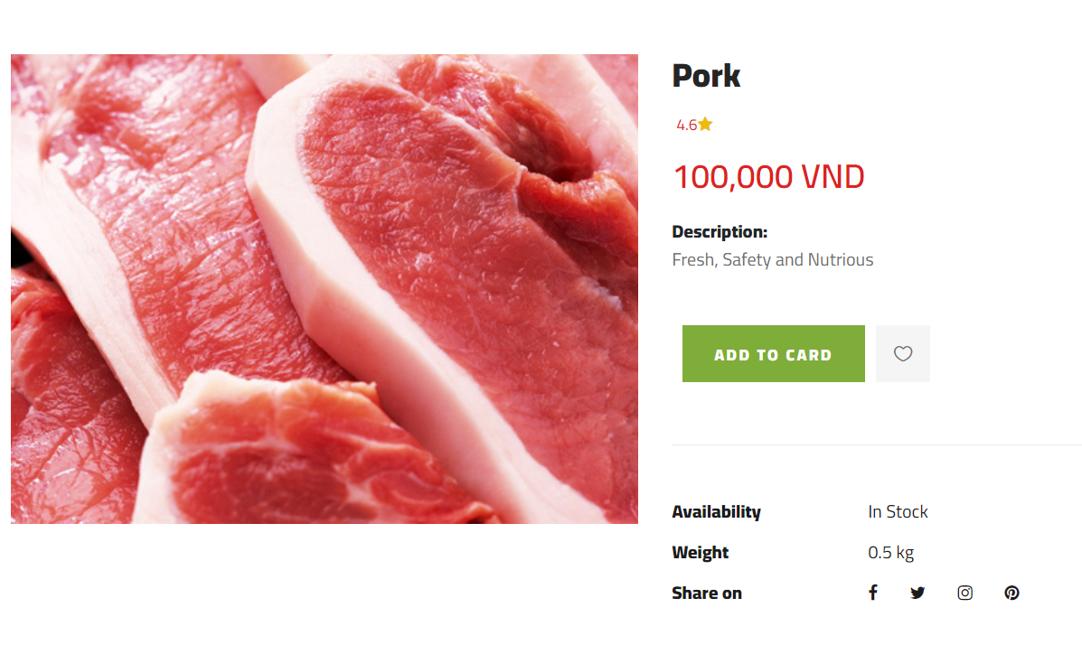
Chức năng Xem chi tiết một sản phẩm
4. Thiết kế

Slide 13
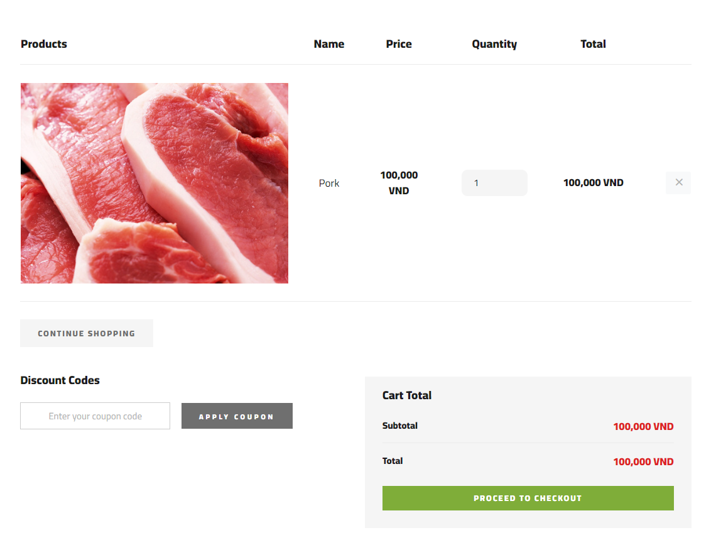
4. Thiết kế
Chức năng Thêm vào giỏ hàng

Slide 14
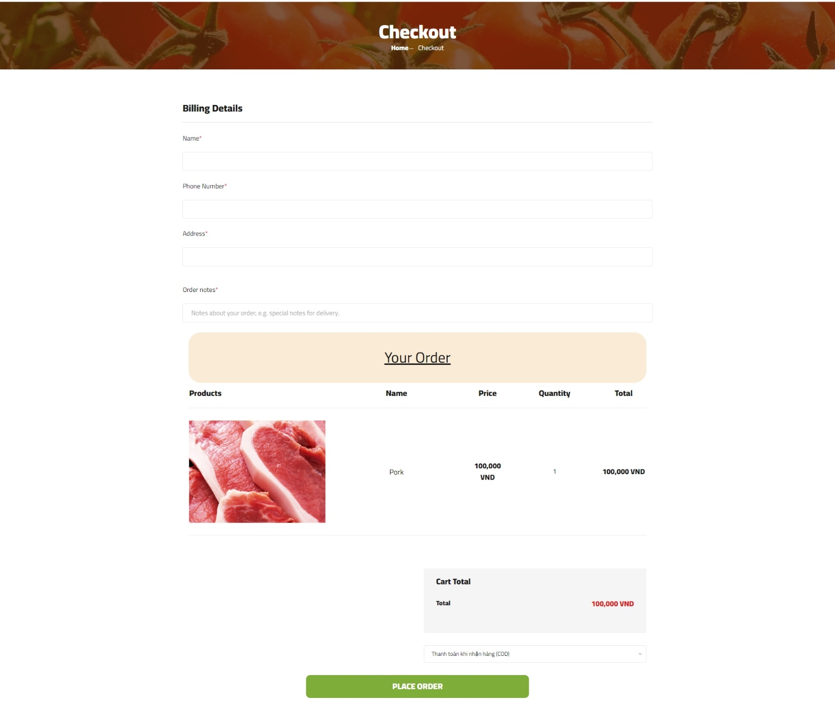
Chức năng Thanh Toán
4. Thiết kế

Slide 15
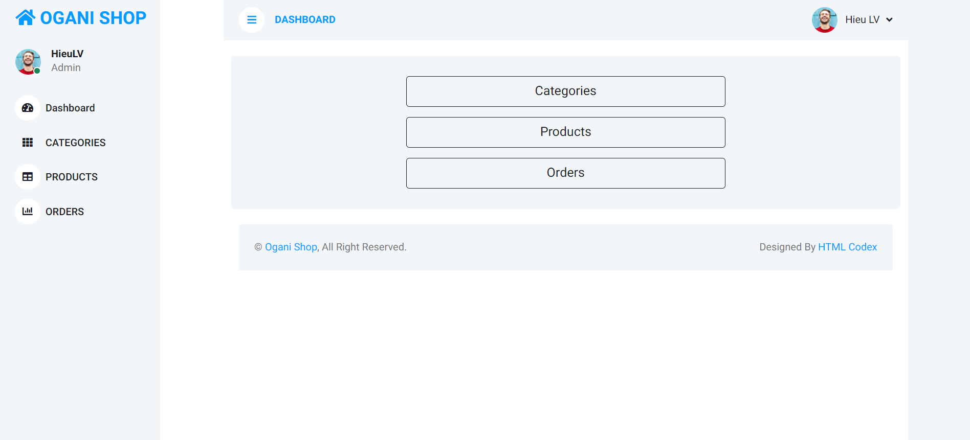
4. Thiết kế
Giao diện Người quản trị

Slide 16
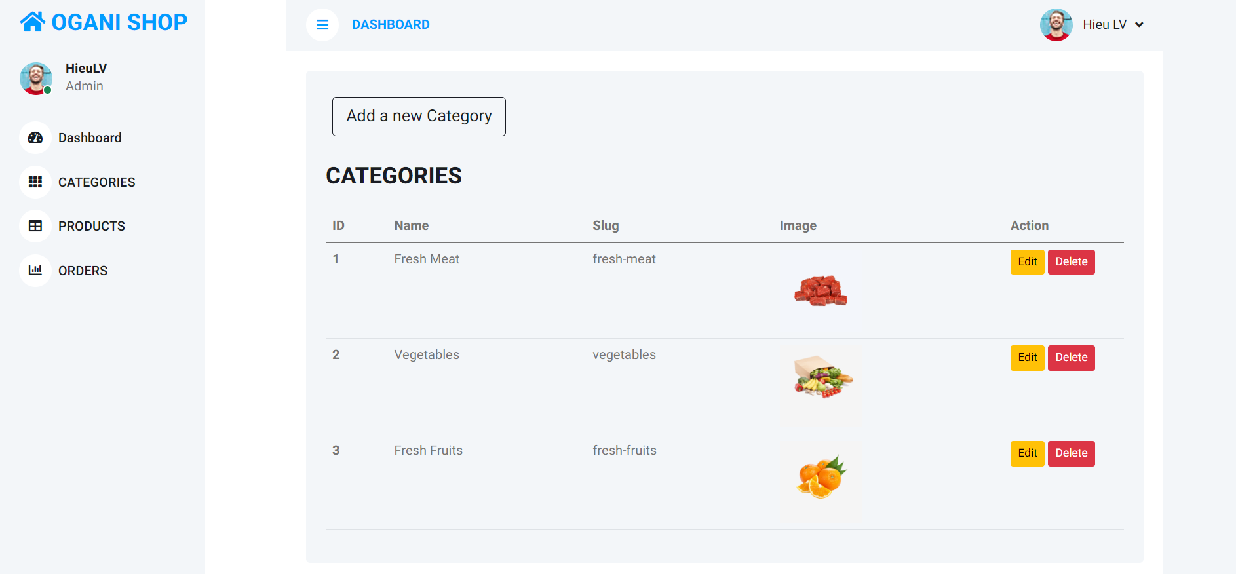
Quản lý Categories
4. Thiết kế

Slide 17
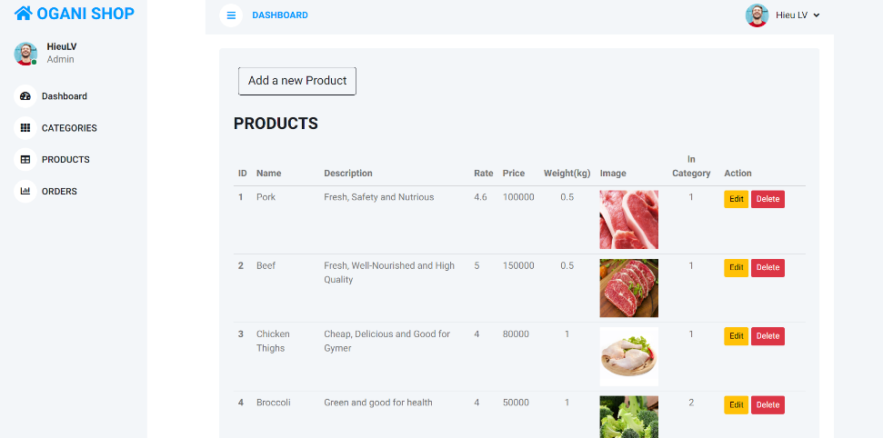
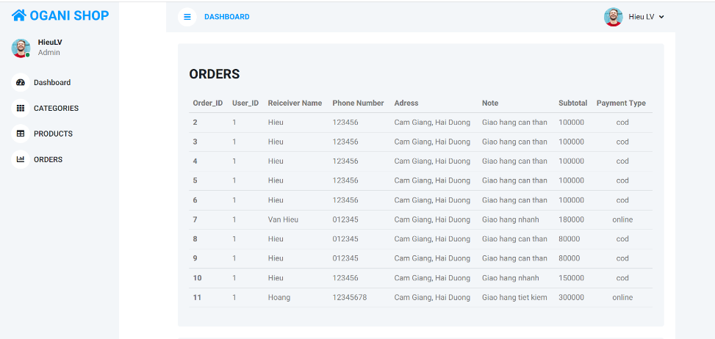
Quản lí Orders
4. Thiết kế
Quản lí Products

Slide 18
5. Demo sản phẩm

Slide 19


